Slide 2
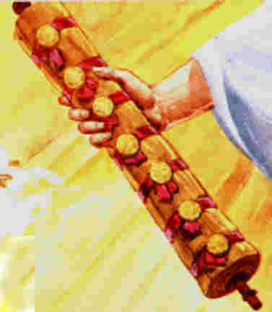
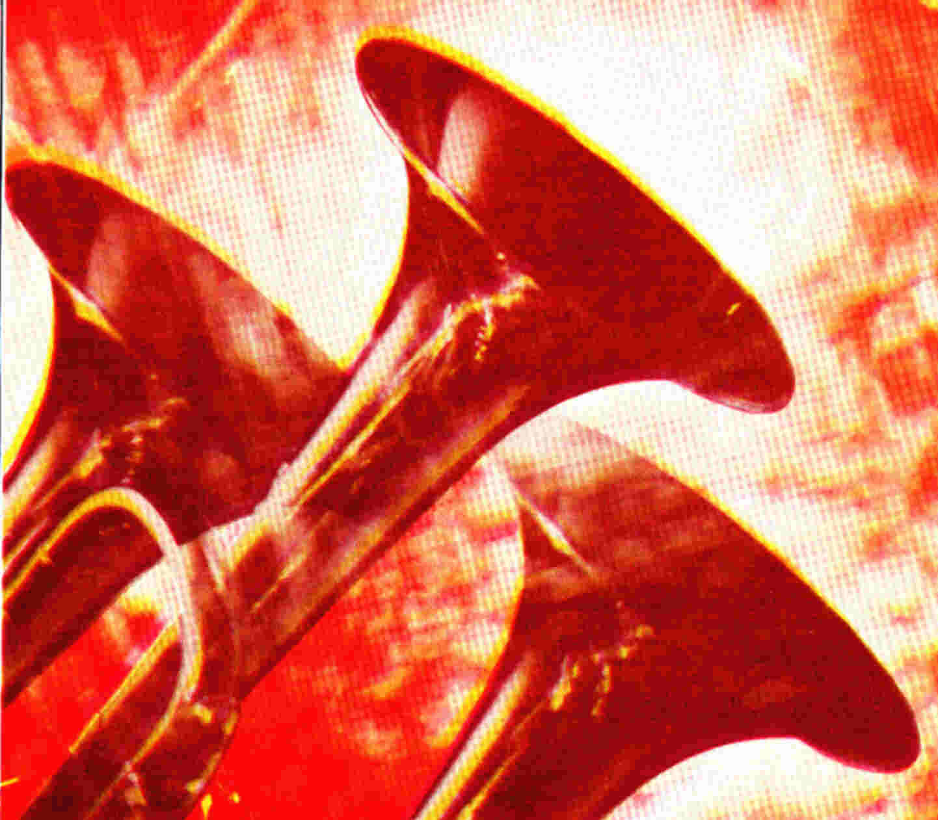
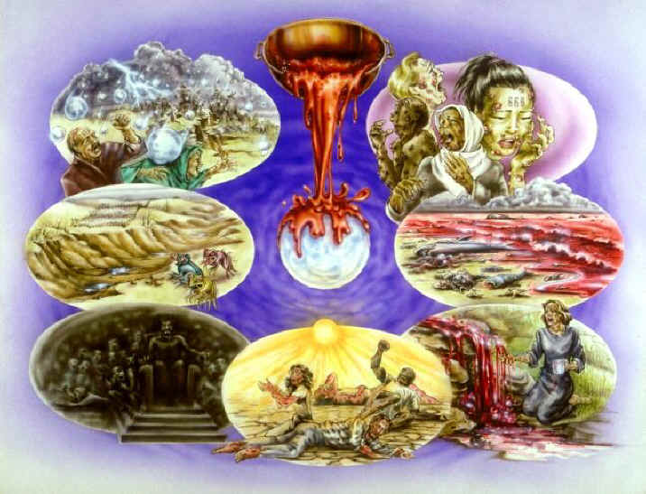
3 séries de 7 jugements
7 sceaux
7 trompettes
7 coupes

Slide 3
Apocalypse 6:1
Je regardai, quand l’agneau ouvrit un des sept sceaux,
et j’entendis l’un des quatre êtres vivants qui disait comme d’une voix de tonnerre : Viens.

Slide 4
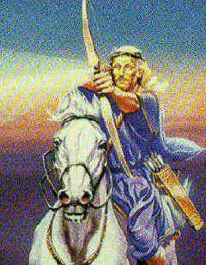
1er sceau : Le cheval blanc
L'APPARITION DE L'ANTÉCHRIST
Apocalypse 6:2
Je regardai, et voici, parut un cheval blanc. Celui qui le montait avait un arc ; une couronne lui fut donnée, et il partit
en vainqueur et pour vaincre.

Slide 5
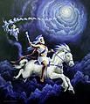
Apocalypse 19:11
Je vis le ciel ouvert,
et voici, parut un cheval blanc. Celui qui le montait
s’appelle Fidèle et Véritable

Slide 6
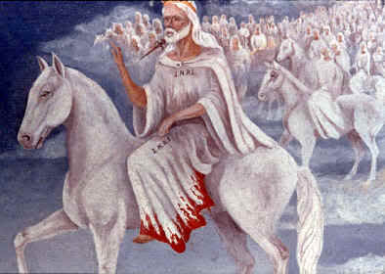
Apocalypse 19:14
Les armées qui sont
dans le ciel le suivaient
sur des chevaux blancs

Slide 7
Apocalypse 6:2
Je regardai, et voici, parut un cheval blanc. Celui qui le montait avait un arc ; une couronne lui fut donnée, et il partit
en vainqueur et pour vaincre.

Slide 8
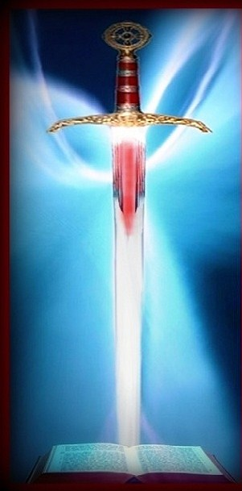
Apocalypse 1:16
De sa bouche sortait une épée aiguë,
à deux tranchants

Slide 9
Ephésiens 6:17
l’épée de l’Esprit,
qui est la parole
de Dieu.

Slide 10
Hébreux 4:12
Car la parole de Dieu est vivante et efficace, plus tranchante qu’une épée quelconque à deux tranchants, pénétrante jusqu’à partager âme et esprit, jointures et moelles ; elle juge
les sentiments et les pensées du cœur.

Slide 11
Apocalypse 19:12
Sur sa tête étaient plusieurs diadèmes

Slide 12
Apocalypse 6:2
il partit
en vainqueur et pour vaincre.

Slide 13
Psaume 45:2
Tu es le plus beau des fils de l’homme,
La grâce est répandue sur tes lèvres : C’est pourquoi Dieu t’a béni pour toujours.

Slide 14
Psaume 45:3
Vaillant guerrier, ceins ton épée,
- Ta parure et ta gloire,

Slide 15
Psaume 45:4
Oui, ta gloire ! -Sois vainqueur,
monte sur ton char, Défends la vérité,
la douceur et la justice, Et que ta droite
se signale par de merveilleux exploits !

Slide 16
Jean 16:33
Prenez courage, j’ai vaincu le monde.

Slide 17
Apocalypse 6:2
il partit
en vainqueur et pour vaincre.

Slide 18
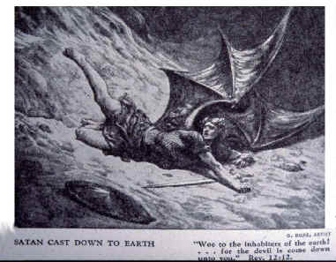
Esaïe 14:12
Te voilà tombé du ciel, Astre brillant, fils de l’aurore ! Tu es abattu à terre, Toi, le vainqueur des nations !

Slide 19
2 Thessaloniciens 2:3
Que personne ne vous séduise d'aucune manière ; car il faut
que l'apostasie soit arrivée auparavant, et qu'on ait vu paraître
l'homme du péché, le fils de la perdition,

Slide 20
2 Thessaloniciens 2:4
l'adversaire qui s'élève au-dessus
de tout ce qu'on appelle Dieu ou de
ce qu'on adore, jusqu'à s'asseoir
dans le temple de Dieu, se proclamant lui-même Dieu.

Slide 21
2 Thessaloniciens 2:5
Ne vous souvenez-vous pas
que je vous disais ces choses,
lorsque j'étais encore chez vous ?

Slide 22
2 Thessaloniciens 2:6
Et maintenant vous savez
ce qui le retient,
afin qu'il ne paraisse qu'en son temps.

Slide 23
2 Thessaloniciens 2:7
Car le mystère de l'iniquité agit déjà ;
il faut seulement que celui qui le retient encore ait disparu.

Slide 24
2 Thessaloniciens 2:8
Et alors paraîtra l'impie,
que le Seigneur Jésus détruira
par le souffle de sa bouche,
et qu'il anéantira par l'éclat
de son avènement.

Slide 25
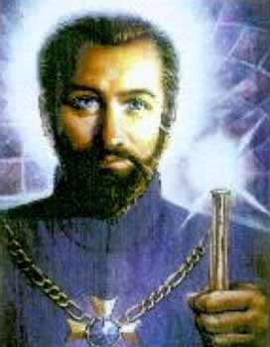
NOMS DE L’ANTÉCHRIST
Antéchrist
1 Jean 2:22
Qui est menteur,
sinon celui qui nie que Jésus
est le Christ ?
Celui-là est l’antéchrist,
qui nie le Père et le Fils.

Slide 26
NOMS DE L’ANTÉCHRIST
2. L'homme du péché
1 Thessaloniciens 2:3
Que personne ne vous séduise d’aucune manière ; car il faut que l’apostasie soit arrivée auparavant,
et qu’on ait vu paraître l’homme du péché

Slide 27
NOMS DE L’ANTÉCHRIST
3. Le fils de la perdition
1 Thessaloniciens 2:3
… l’homme du péché, le fils de la perdition

Slide 28
NOMS DE L’ANTÉCHRIST
4. L’impie
1 Thessaloniciens 2:8
Alors paraîtra l’impie,
que le Seigneur Jésus détruira par le souffle
de sa bouche,
et qu’il anéantira par l’éclat de son avènement.

Slide 29
NOMS DE L’ANTÉCHRIST
5. La bête
Apocalypse 11:7
Quand ils auront achevé
leur témoignage,
la bête qui monte de l’abîme leur fera la guerre,
les vaincra, et les tuera.

Slide 30
NOMS DE L’ANTÉCHRIST
6. La petite corne
Daniel 7:7
Je regardai pendant mes visions nocturnes,
et voici, il y avait un quatrième animal, terrible, épouvantable et extraordinairement fort ;
il avait de grandes dents de fer, il mangeait, brisait, et il foulait aux pieds ce qui restait ;
il était différent de tous les animaux précédents, et il avait dix cornes.

Slide 31
NOMS DE L’ANTÉCHRIST
6. La petite corne
Daniel 7:8
Je considérai les cornes, et voici,
une autre petite corne sortit du milieu d’elles, et trois des premières cornes furent arrachées devant cette corne ; et voici, elle avait des yeux comme des yeux d’homme, et une bouche, qui parlait avec arrogance.

Slide 32
NOMS DE L’ANTÉCHRIST
6. La petite corne
Daniel 8:9
… une petite corne, qui s’agrandit beaucoup vers le midi, vers l’orient,
et vers le plus beau des pays.

Slide 33
NOMS DE L’ANTÉCHRIST
6. La petite corne
Daniel 8:10
Elle s’éleva jusqu’à l’armée des cieux,
elle fit tomber à terre une partie
de cette armée et des étoiles,
et elle les foula.

Slide 34
NOMS DE L’ANTÉCHRIST
6. La petite corne
Daniel 8:11
Elle s’éleva jusqu’au chef de l’armée,
lui enleva le sacrifice perpétuel,
et renversa le lieu de son sanctuaire.

Slide 35
NOMS DE L’ANTÉCHRIST
6. La petite corne
Daniel 8:12
L’armée fut livrée avec le sacrifice perpétuel, à cause du péché ;
la corne jeta la vérité par terre,
et réussit dans ses entreprises.

Slide 36
NOMS DE L’ANTÉCHRIST
6. La petite corne
Daniel 8:23
il s’élèvera un roi impudent et artificieux.

Slide 37
NOMS DE L’ANTÉCHRIST
6. La petite corne
Daniel 8:24
Sa puissance s’accroîtra,
mais non par sa propre force ;
il fera d’incroyables ravages,
il réussira dans ses entreprises,
il détruira les puissants
et le peuple des saints.

Slide 38
NOMS DE L’ANTÉCHRIST
6. La petite corne
Daniel 8:25
À cause de sa prospérité et du succès
de ses ruses, il aura de l’arrogance
dans le cœur, il fera périr beaucoup d’hommes qui vivaient paisiblement,
et il s’élèvera contre le chef des chefs ; mais il sera brisé, sans l’effort d’aucune main.

Slide 39
NOMS DE L’ANTÉCHRIST
7. Le dévastateur
Daniel 9:27
Il fera une solide alliance avec plusieurs
pour une semaine, et durant la moitié
de la semaine il fera cesser le sacrifice
et l’offrande ; le dévastateur commettra
les choses les plus abominables,
jusqu’à ce que la ruine et ce qui a été résolu fondent sur le dévastateur.

Slide 40
NOMS DE L’ANTÉCHRIST
8. L'ange de l'abîme
Apocalypse 9:11
Elles avaient sur elles comme roi
l’ange de l’abîme,
nommé en hébreu Abaddon,
et en grec Apollyon.

Slide 41
NOMS DE L’ANTÉCHRIST
9. Gog
Ezékiel 39:1
Toi, fils de l’homme, prophétise contre Gog !
Tu diras : Ainsi parle le Seigneur, l’Éternel :
Voici, j’en veux à toi, Gog, Prince de Rosch,
de Méschec et de Tubal !

Slide 42
NOMS DE L’ANTÉCHRIST
9. Gog
Ezékiel 39:2
Je t’entraînerai, je te conduirai,
Je te ferai monter
des extrémités du septentrion,
Et je t’amènerai sur les montagnes d’Israël.

Slide 43
NOMS DE L’ANTÉCHRIST
9. Gog
Ezékiel 39:3
J’abattrai ton arc de ta main gauche,
Et je ferai tomber tes flèches de ta main droite.

Slide 44
NOMS DE L’ANTÉCHRIST
9. Gog
Ezékiel 39:4
Tu tomberas sur les montagnes d’Israël,
Toi et toutes tes troupes,
Et les peuples qui seront avec toi ;
Aux oiseaux de proie, à tout ce qui
a des ailes, Et aux bêtes des champs
je te donnerai pour pâture.

Slide 45
NOMS DE L’ANTÉCHRIST
9. Gog
Ezékiel 39:5
Tu tomberas sur la face de la terre,
Car j’ai parlé, dit le Seigneur, l’Éternel.

Slide 46
NOMS DE L’ANTÉCHRIST
10. Le roi du septentrion
Daniel 11:13
Le roi du septentrion reviendra
et rassemblera une multitude
plus nombreuse que la première ;
au bout de quelques temps, de quelques années, il se mettra en marche avec
une grande armée et de grandes richesses.

Slide 47
NOMS DE L’ANTÉCHRIST
10. Le roi du septentrion
Daniel 11:15
Le roi du septentrion s’avancera,
il élèvera des terrasses,
et s’emparera des villes fortes.
Les troupes du midi et l’élite du roi
ne résisteront pas,
elles manqueront de force pour résister.

Slide 48
NOMS DE L’ANTÉCHRIST
10. Le roi du septentrion
Daniel 11:16
Celui qui marchera contre lui fera
ce qu’il voudra, et personne ne lui résistera ; il s’arrêtera dans le plus beau des pays, exterminant ce qui tombera sous sa main.

Slide 49
NOMS DE L’ANTÉCHRIST
10. Le roi du septentrion
Daniel 11:19
Il se dirigera ensuite vers les forteresses
de son pays ; et il chancellera, il tombera,
et on ne le trouvera plus.

Slide 50
Daniel 9:27
Il fera une solide alliance avec plusieurs
pour une semaine, et durant la moitié
de la semaine il fera cesser le sacrifice
et l’offrande

Slide 51
Daniel 8:23
Il s’élèvera un roi impudent et artificieux.

Slide 52
Daniel 11:43
Il se rendra maître des trésors d’or
et d’argent, et de toutes les choses précieuses de l’Egypte ; les Libyens
et les Ethiopiens seront à sa suite.

Slide 53
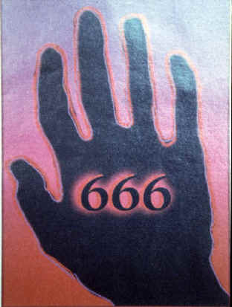
Apocalypse 13:16
Elle fit que tous, petits et grands,
riches et pauvres, libres et esclaves, reçussent une marque
sur leur main droite ou sur leur front,

Slide 54
Apocalypse 13:17
et que personne ne pût acheter ni vendre, sans avoir la marque, le nom de la bête
ou le nombre de son nom.

Slide 55
Apocalypse 13:7
Il lui fut donné de faire la guerre
aux saints, et de les vaincre.

Slide 56
Daniel 11:36
Le roi fera ce qu’il voudra ;
il s’élèvera, il se glorifiera au-dessus
de tous les dieux, et il dira des choses incroyables contre le Dieu des dieux ;
il prospérera jusqu’à ce que la colère
soit consommée, car ce qui est arrêté s’accomplira.

Slide 57
Apocalypse 13:8
Tous les habitants de la terre l’adoreront, ceux dont le nom n’a pas été écrit
dès la fondation du monde
dans le livre de vie de l’agneau
qui a été immolé.

Slide 58
2 Thessaloniciens 2:4
L’adversaire qui s’élève au-dessus
de tout ce qu’on appelle Dieu
ou de ce qu’on adore,
jusqu’à s’asseoir dans le temple de Dieu, se proclamant lui-même Dieu.

Slide 59
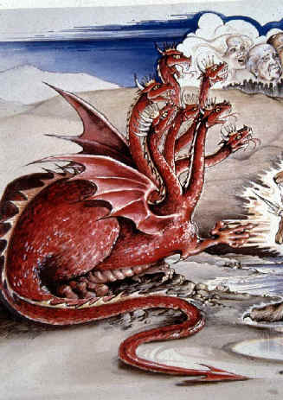
Apocalypse 13:4
Ils adorèrent le dragon, parce qu’il avait donné l’autorité à la bête ;
ils adorèrent la bête,
en disant : Qui est semblable à la bête,
et qui peut combattre contre elle ?

Slide 60
2 Thessaloniciens 2:3
Que personne ne vous séduise d’aucune manière ;
car il faut que l’apostasie
soit arrivée auparavant,
et qu’on ait vu paraître
l’homme du péché,
le fils de la perdition

Slide 61
2 Thessaloniciens 2:9
L’apparition de cet impie se fera,
par la puissance de Satan,
avec toutes sortes de miracles,
de signes et de prodiges mensongers,

Slide 62
2 Thessaloniciens 2:10
et avec toutes les séductions
de l’iniquité pour ceux qui périssent parce qu’ils n’ont pas reçu
l’amour de la vérité pour être sauvés.

Slide 63
2 Thessaloniciens 2:11
Aussi Dieu leur envoie
une puissance d’égarement,
pour qu’ils croient au mensonge,

Slide 64
2 Thessaloniciens 2:12
afin que tous ceux qui n’ont pas cru
à la vérité, mais qui ont pris plaisir
à l’injustice, soient condamnés.

Slide 65
Colossiens 1:15
Il est l’image du Dieu invisible,
le premier-né de toute la création.

Slide 66
Hébreux 1:3
qui, étant le reflet de sa gloire
et l’empreinte de sa personne,
et soutenant toutes choses par sa parole puissante, a fait la purification des péchés et s’est assis à la droite de la majesté divine dans les lieux très hauts

Slide 67
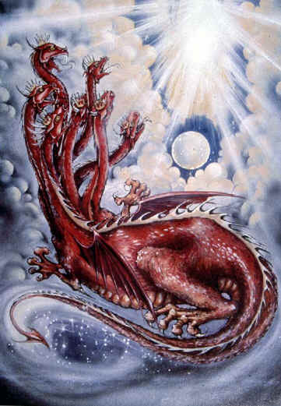
Apocalypse 13:13
Et je vis sortir
de la bouche du dragon, et de la bouche
de la bête,
et de la bouche du faux prophète, trois esprits impurs, semblables
à des grenouilles.

Slide 68
Apocalypse 6:2
Je regardai, et voici, parut un cheval blanc. Celui qui le montait avait un arc ; une couronne lui fut donnée, et il partit
en vainqueur et pour vaincre.

Slide 69
Apocalypse 6:3
Quand il ouvrit
le second sceau, j’entendis
le second être vivant qui disait : Viens.

Slide 70
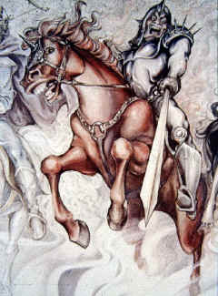
Apocalypse 6:4
Et il sortit un autre cheval, roux. Celui qui le montait reçut le pouvoir d’enlever la paix de la terre, afin que les hommes s’égorgeassent les uns les autres; et une grande épée lui fut donnée.

Slide 71
Jean 10:10
Le voleur ne vient que pour dérober, égorger et détruire ; moi, je suis venu afin que
les brebis aient la vie,
et qu’elles soient
dans l’abondance.

Slide 72
Apocalypse 6:3
Quand il ouvrit
le second sceau, j’entendis
le second être vivant qui disait : Viens.

Slide 73
Apocalypse 6:4
Et il sortit un autre cheval, roux. Celui qui le montait reçut le pouvoir d’enlever la paix de la terre, afin que les hommes s’égorgeassent les uns les autres; et une grande épée lui fut donnée.

Slide 74
1 Thessaloniciens 5:3
Quand les hommes diront :
Paix et sûreté !
alors une ruine soudaine
les surprendra, comme les douleurs de l'enfantement surprennent
la femme enceinte,
et ils n'échapperont point.

Slide 75
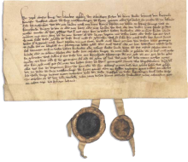
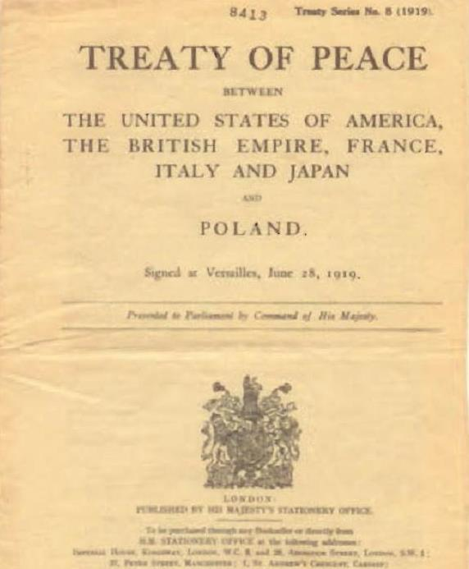
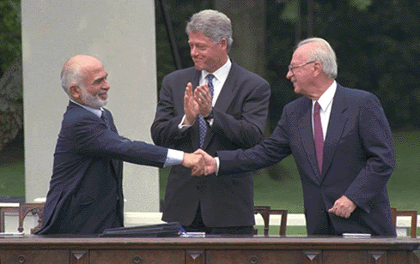
TRAITÉS DE PAIX
> 1 14
1-1000 19
1000 – 1500 162
1500 – 1800 269
1801 – 1900 214
1901 – 1939 95
1945 – 2000 55
2001 – 2015 30

Slide 76
1 Thessaloniciens 5:3 Quand les hommes diront : Paix et sûreté ! alors une ruine soudaine les surprendra …

Slide 77
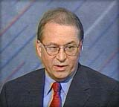
David Albright « 300.000 bombes nucléaires »

Slide 78
Luc 21:25
Il y aura des signes dans le soleil, dans la lune et dans les étoiles.
Et sur la terre, il y aura de l’angoisse chez les nations qui ne sauront que faire, au bruit de la mer et des flots,

Slide 79
Luc 21:26
les hommes rendant l’âme de terreur dans l’attente de ce qui surviendra pour la terre ;
car les puissances des cieux
seront ébranlées.

Slide 80
Apocalypse 6:5
Quand il ouvrit le troisième sceau, j’entendis le troisième
être vivant qui disait : Viens. Je regardai, et voici, parut un cheval noir.
Celui qui le montait tenait une balance dans sa main.

Slide 81
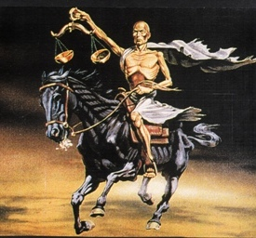
Apocalypse 6:5
Et j’entendis au milieu
des quatre êtres vivants une voix qui disait :
Une mesure de blé
pour un denier, et trois mesures d’orge pour un denier ; mais ne fais point de mal à l’huile et au vin.

Slide 82
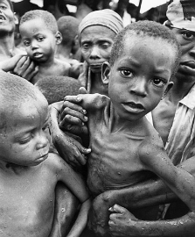
Marc 13:8 Il y aura des famines

Slide 83
Apocalypse 6:5
Une mesure de blé pour un denier,
et trois mesures d’orge pour un denier ; mais ne fais point de mal
à l’huile et au vin.

Slide 84
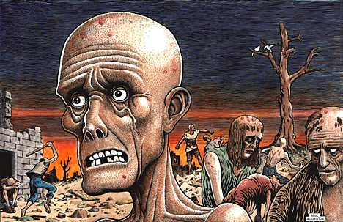
Lamentations 4:8 Leur aspect est plus sombre que le noir ; On ne les reconnaît pas dans les rues ; Ils ont la peau collée sur les os, Sèche comme du bois.

Slide 85
Lamentations 5:10 Notre peau est brûlante comme un four, Par l'ardeur de la faim.

Slide 86
Apocalypse 6:5
Une mesure de blé pour un denier,
et trois mesures d’orge pour un denier ; mais ne fais point de mal
à l’huile et au vin.

Slide 87
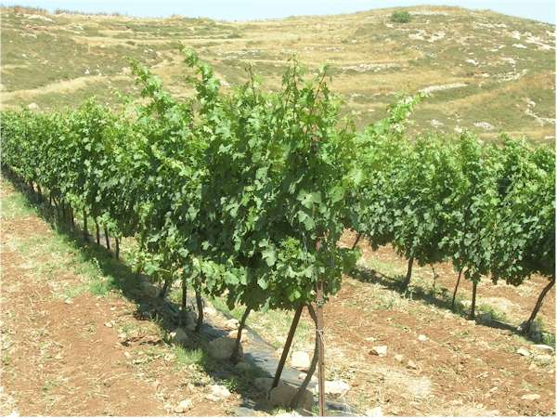
Matthieu 20:1
Un maître de maison qui sortit
dès le matin,
afin de louer
des ouvriers
pour sa vigne.

Slide 88
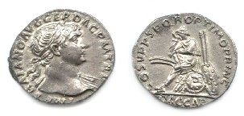
Matthieu 20:2
Il convint avec eux d’un denier par jour, et il les envoya
à sa vigne.

Slide 89
Apocalypse 6:7
Quand il ouvrit
le quatrième sceau, j’entendis la voix
du quatrième être vivant qui disait : Viens.

Slide 90
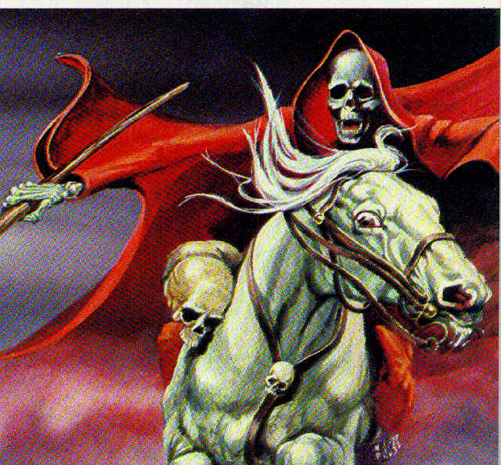
Apocalypse 6:8
Je regardai, et voici,
parut un cheval
d’une couleur pâle.
Celui qui le montait se nommait
la mort, et le séjour des morts l’accompagnait. Le pouvoir leur fut donné sur le quart
de la terre, pour faire périr les hommes
par l’épée, par la famine, par la mortalité,
et par les bêtes sauvages de la terre.

Slide 91
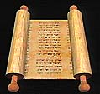
Lévitique 26:21
Si vous me résistez
et ne voulez point m'écouter,
je vous frapperai
sept fois plus
selon vos péchés.

Slide 92
Lévitique 26:22
J'enverrai contre vous
les animaux des champs, qui vous priveront de vos enfants, qui détruiront votre bétail, et qui vous réduiront à un petit nombre ;
et vos chemins
seront déserts.

Slide 93
Lévitique 26:23
Si ces châtiments
ne vous corrigent point
et si vous me résistez,

Slide 94
Lévitique 26:24
je vous résisterai aussi
et je vous frapperai
sept fois plus
pour vos péchés.

Slide 95
Lévitique 26:25
Je ferai venir contre vous l'épée, qui vengera mon alliance ; quand vous vous rassemblerez dans vos villes, j'enverrai la peste
au milieu de vous,
et vous serez livrés
aux mains de l'ennemi.

Slide 96
Apocalypse 6:9
Quand il ouvrit
le cinquième sceau,
je vis sous l’autel les âmes de ceux qui avaient été immolés à cause
de la parole de Dieu
et à cause du témoignage qu’ils avaient rendu.

Slide 97
Apocalypse 6:10
Ils crièrent d’une voix forte, en disant : Jusques à quand, Maître saint et véritable, tardes-tu à juger,
et à tirer vengeance
de notre sang
sur les habitants de la terre ?

Slide 98
Apocalypse 6:11
Une robe blanche fut donnée
à chacun d’eux ; et il leur fut dit de se tenir en repos quelque temps encore, jusqu’à ce que fût complet le nombre de leurs compagnons de service
et de leurs frères qui devaient
être mis à mort comme eux.

Slide 99
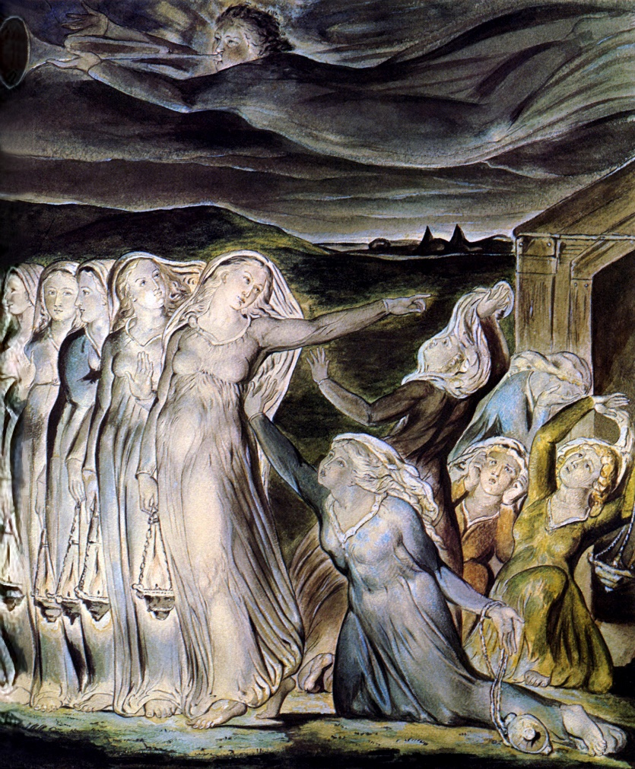
Matthieu 25:12
Je vous le dis en vérité, je ne vous connais pas.

Slide 100
Luc 6:46
Pourquoi m’appelez-vous
Seigneur, Seigneur !
et ne faites-vous pas
ce que je dis ?

Slide 101
Matthieu 7:22
Plusieurs me diront en ce jour-là : Seigneur, Seigneur, n’avons-nous pas prophétisé par ton nom ? n’avons-nous pas chassé des démons par ton nom ?
et n’avons-nous pas fait
beaucoup de miracles par ton nom ?

Slide 102
Matthieu 7:23
Alors je leur dirai ouvertement :
Je ne vous ai jamais connus,
retirez-vous de moi,
vous qui commettez l’iniquité.

Slide 103
Genèse 17:7
J’établirai mon alliance entre moi et toi, et tes descendants après toi, selon leurs générations : ce sera une alliance perpétuelle, en vertu de laquelle je serai ton Dieu et celui de ta postérité après toi.

Slide 104
Jean 3:16
Dieu a tant aimé le monde qu’il a donné son Fils unique, afin que quiconque
croit en lui ne périsse point,
mais qu’il ait la vie éternelle.

Slide 105
Hébréux 5:9
… qui, après avoir été élevé
à la perfection,
est devenu
pour tous ceux
qui lui obéissent l’auteur d’un salut éternel

Slide 106
Hébréux 13:8
Jésus-Christ
est le même
hier, aujourd’hui,
et éternellement.

Slide 107
Apocalypse 6:9
Quand il ouvrit
le cinquième sceau,
je vis sous l’autel les âmes de ceux qui avaient été immolés à cause
de la parole de Dieu
et à cause du témoignage qu’ils avaient rendu.

Slide 108
Apocalypse 6:10
Ils crièrent d’une voix forte, en disant : Jusques à quand, Maître saint et véritable, tardes-tu à juger,
et à tirer vengeance
de notre sang
sur les habitants de la terre ?

Slide 109
Apocalypse 6:11
Une robe blanche fut donnée
à chacun d’eux ; et il leur fut dit de se tenir en repos quelque temps encore, jusqu’à ce que fût complet le nombre de leurs compagnons de service
et de leurs frères qui devaient
être mis à mort comme eux.

Slide 110
1 Thessaloniciens 4:15
Voici, en effet,
ce que nous vous déclarons
d’après la parole du Seigneur :
nous les vivants,
restés pour l’avènement du Seigneur, nous ne devancerons pas
ceux qui sont morts.

Slide 111
1 Thessaloniciens 4:16
Car le Seigneur lui-même,
à un signal donné,
à la voix d’un archange,
et au son de la trompette de Dieu, descendra du ciel,
et les morts en Christ
ressusciteront premièrement.

Slide 112
1 Thessaloniciens 4:17
Ensuite, nous les vivants,
qui serons restés,
nous serons tous ensemble enlevés avec eux sur des nuées,
à la rencontre du Seigneur
dans les airs, et ainsi nous serons toujours avec le Seigneur.

Slide 113
1 Jean 3:2
Bien-aimés, nous sommes maintenant enfants de Dieu, et ce que nous serons n’a pas encore été manifesté ; mais nous savons que,
lorsque cela sera manifesté,
nous serons semblables à lui,
parce que nous le verrons tel qu’il est.

Slide 114
Luc 23:46
Jésus s’écria d’une voix forte :
Père, je remets mon esprit entre tes mains. Et, en disant ces paroles, il expira.

Slide 115
1 Pierre 3:18
Christ aussi a souffert une fois pour
les péchés, lui juste pour des injustes, afin de nous amener à Dieu, ayant été mis à mort quant à la chair, mais ayant
été rendu vivant quant à l’Esprit,

Slide 116
1 Pierre 3:19
dans lequel aussi il est allé prêcher
aux esprits en prison

Slide 117
Ephésiens 4:8
(La Bible en français courant)
Il est dit dans l'Écriture :
« Quand il est monté vers les hauteurs,
il a capturé des prisonniers ;
il a fait des dons aux hommes. »

Slide 118
Ephésiens 4:9
(La Bible en français courant)
Or, que veut dire « il est monté » ?
Cela présuppose qu'il est aussi descendu dans les régions les plus profondes
de la terre.

Slide 119
Ephésiens 4:10
(La Bible en français courant)
Celui qui est descendu
est aussi celui qui est monté
au plus haut des cieux
afin de remplir tout l'univers.

Slide 120
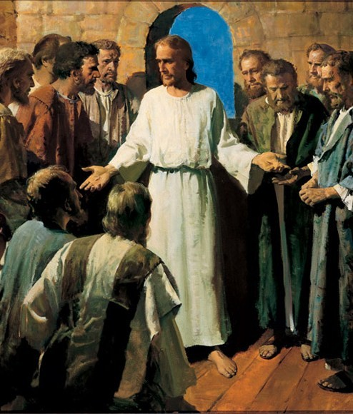
Luc 24:36
… lui-même
se présenta
au milieu d’eux,
et leur dit :
La paix soit
avec vous !

Slide 121
Luc 24:37
Saisis de frayeur
et d’épouvante,
ils croyaient voir
un esprit.

Slide 122
Luc 24:38-39
Mais il leur dit : … Voyez mes mains
et mes pieds,
c’est bien moi ; touchez-moi et voyez : un esprit n’a ni chair ni os, comme vous voyez que j’ai.

Slide 123
1 Jean3:2
… semblables à lui

Slide 124
Apocalypse 6:9
Quand il ouvrit
le cinquième sceau,
je vis sous l’autel les âmes de ceux qui avaient été immolés à cause
de la parole de Dieu
et à cause du témoignage qu’ils avaient rendu.

Slide 125
Apocalypse 1:9
Moi Jean, votre frère,
et qui ai part avec vous
à la tribulation
et au royaume et à la persévérance en Jésus, j’étais dans l’île appelée Patmos, à cause de la parole de Dieu et du témoignage de Jésus.

Slide 126
Apocalypse 6:9
Quand il ouvrit
le cinquième sceau,
je vis sous l’autel les âmes de ceux qui avaient été immolés à cause
de la parole de Dieu
et à cause du témoignage qu’ils avaient rendu.

Slide 127
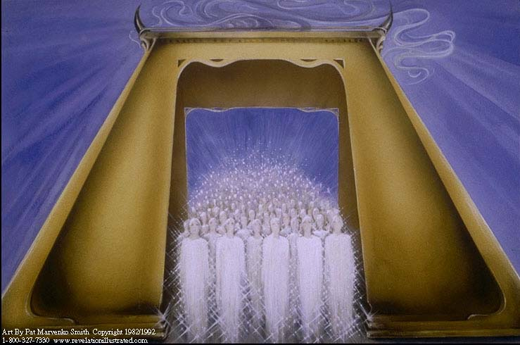
Apocalypse 6:10
Ils crièrent d’une voix forte,
en disant :
Jusques à quand,
Maître saint et véritable,
tardes-tu à juger,
et à tirer vengeance
de notre sang
sur les habitants de la terre ?

Slide 128
Matthieu 7:1
Ne jugez point, afin que
vous ne soyez point jugés.

Slide 129
Jacques 4:12
Un seul est législateur et juge, c’est celui qui peut sauver
et perdre; mais toi, qui es-tu,
qui juges le prochain ?

Slide 130
Romains 12:19
Ne vous vengez point
vous-mêmes, bien-aimés,
mais laissez agir la colère ;
car il est écrit :
À moi la vengeance,
à moi la rétribution,
dit le Seigneur.

Slide 131
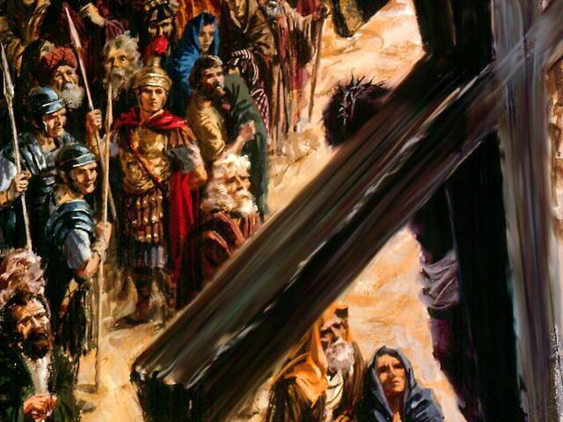
Luc 23:34
Jésus dit : Père, pardonne-leur, car ils ne savent ce qu'ils font.

Slide 132
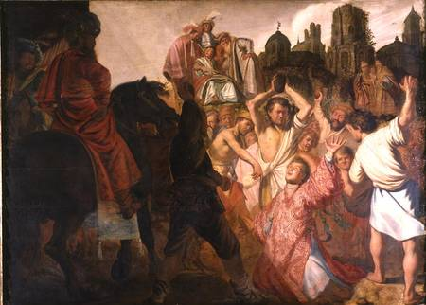
Actes 7:60
s'étant mis à genoux,
il s'écria d'une voix forte : Seigneur, ne leur impute pas
ce péché !

Slide 133
Apocalypse 6:10
Ils crièrent d’une voix forte,
en disant :
Jusques à quand,
Maître saint et véritable,
tardes-tu à juger,
et à tirer vengeance
de notre sang
sur les habitants de la terre ?

Slide 134
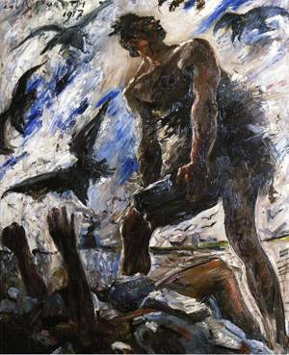
Genèse 4:10
Dieu dit :
Qu’as-tu fait ?
La voix du sang
de ton frère
crie de la terre jusqu’à moi.

Slide 135
1 Thessaloniciens 1:7
Le Seigneur Jésus apparaîtra du ciel avec les anges
de sa puissance,

Slide 136
1 Thessaloniciens 1:8
au milieu d’une flamme de feu, pour punir ceux
qui ne connaissent pas Dieu et ceux qui n’obéissent pas
à l’Evangile
de notre Seigneur Jésus.

Slide 137
Apocalypse 6:10
Ils crièrent d’une voix forte,
en disant :
Jusques à quand,
Maître saint et véritable,
tardes-tu à juger,
et à tirer vengeance
de notre sang
sur les habitants de la terre ?

Slide 138
Apocalypse 6:11
jusqu’à ce que fût complet
le nombre de leurs compagnons de service et de leurs frères
qui devaient être mis à mort comme eux.

Slide 139
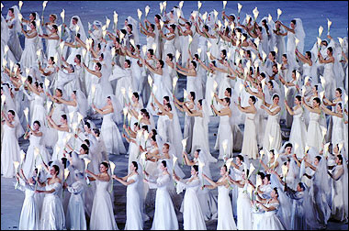
Apocalypse 6:11
Une robe blanche fut donnée
à chacun d’eux ;
et il leur fut dit de se tenir
en repos quelque temps

Slide 140
Un vêtement blanc, Une harpe d'or,
Un beau palais, une couronne,
La sainte joie, Le vrai trésor,
là-haut, mon sauveur donne.
Car Jésus est mon sauveur, Il m'a tant aimé, payé ma dette sur le calvaire.
Il m'a, Dans son Grand Amour, Sauvé du péché,
Je vie dans sa sainte lumière.

Slide 141
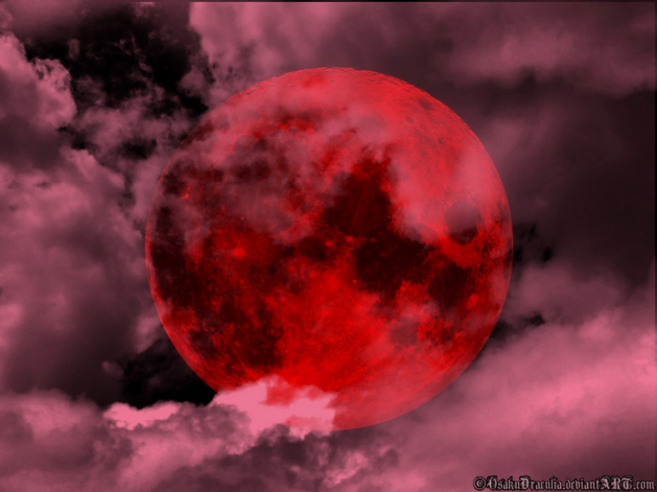
Apocalypse 6:12
Je regardai, quand il ouvrit le sixième sceau ;
et il y eut un grand tremblement de terre,
le soleil devint noir comme un sac de crin,
la lune entière devint
comme du sang,

Slide 142
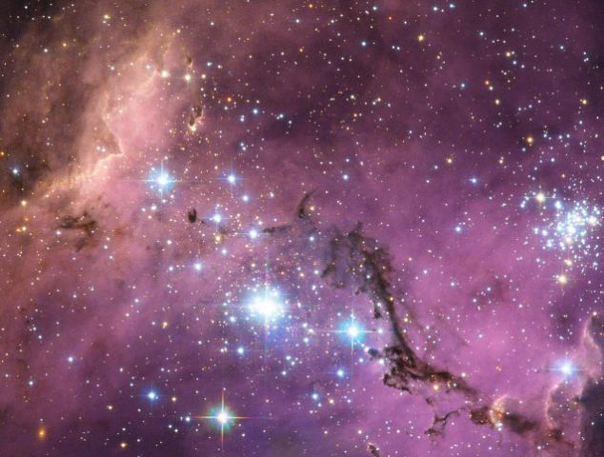
Apocalypse 6:13
et les étoiles du ciel tombèrent sur la terre, comme lorsqu’un figuier secoué par un vent violent jette ses figues vertes.

Slide 143
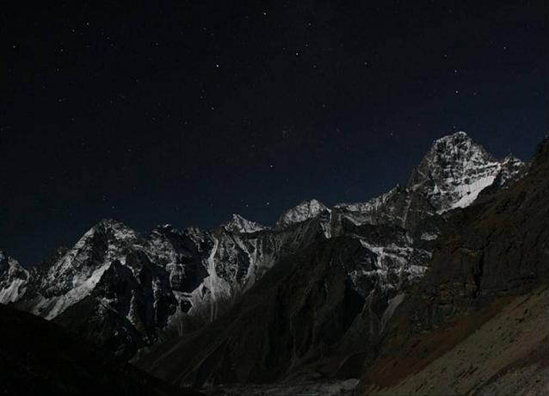
Apocalypse 6:14
Le ciel se retira
comme un livre
qu’on roule ;
et toutes les montagnes
et les îles
furent remuées
de leurs places.

Slide 144
Apocalypse 6:15
Les rois de la terre,
les grands, les chefs militaires,
les riches, les puissants,
tous les esclaves et les hommes libres, se cachèrent dans les cavernes
et dans les rochers des montagnes.

Slide 145
Apocalypse 6:16
Et ils disaient aux montagnes
et aux rochers : Tombez sur nous,
et cachez-nous devant la face de celui qui est assis sur le trône,
et devant la colère de l’agneau ;

Slide 146
Apocalypse 6:17
car le grand jour de sa colère est venu, et qui peut subsister ?

Slide 147
Esaïe 2:19
On entrera dans les cavernes des rochers Et dans les profondeurs de la poussière, Pour éviter la terreur de l’Éternel
et l’éclat de sa majesté,
Quand il se lèvera pour effrayer la terre.

Slide 148
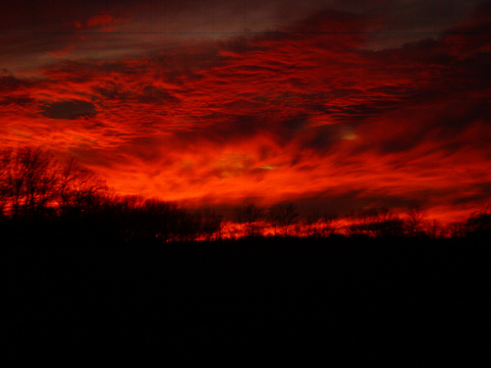
Esaïe 13:13
C’est pourquoi j’ébranlerai les cieux,
Et la terre sera secouée sur sa base,
Par la colère de l’Éternel des armées,
Au jour de son ardente fureur.

Slide 149
Esaïe 34:4
Toute l’armée des cieux se dissout ;
Les cieux sont roulés comme un livre,
Et toute leur armée tombe,
Comme tombe la feuille de la vigne, Comme tombe celle du figuier

Slide 150
Ezékiel 32:7
Quand je t’éteindrai, je voilerai les cieux Et j’obscurcirai leurs étoiles,
Je couvrirai le soleil de nuages,
Et la lune ne donnera plus sa lumière.

Slide 151
Ezékiel 32:8
J’obscurcirai à cause de toi
tous les luminaires des cieux,
Et je répandrai les ténèbres sur ton pays, Dit le Seigneur, l’Éternel.

Slide 152
Osée 10:8
Ils diront aux montagnes : Couvrez-nous ! Et aux collines : Tombez sur nous !

Slide 153
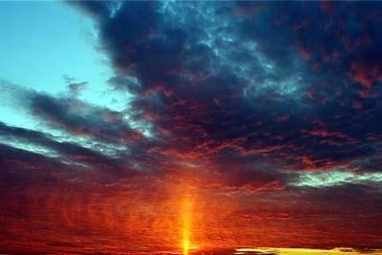
Joël 2:30
Je ferai paraître des prodiges
dans les cieux et sur la terre,
Du sang, du feu, et des colonnes de fumée

Slide 154
Aggée 2:6
Car ainsi parle l’Éternel des armées : Encore un peu de temps, Et j’ébranlerai les cieux et la terre, La mer et le sec

Slide 155
Matthieu 24:29
Aussitôt après ces jours de détresse,
le soleil s'obscurcira,
la lune ne donnera plus sa lumière,
les étoiles tomberont du ciel,
et les puissances des cieux
seront ébranlées.

Slide 156
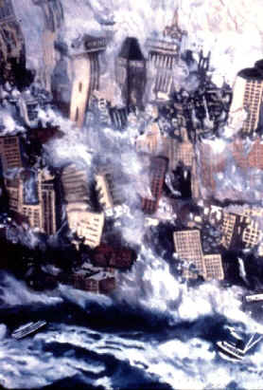
Apocalypse 6:12
Je regardai,
quand il ouvrit
le sixième sceau ;
et il y eut
un grand tremblement
de terre,

Slide 157
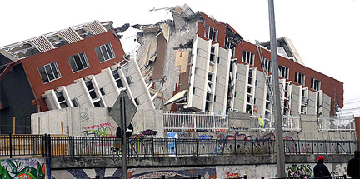
Luc 21:11 Il y aura des tremblements de terre

Slide 158
Tremblements de terre plus de 6 sur l’échelle de Richter 1900 - 1939 : 7 (en 40 ans) 1940 - 1969 : 13 (en 30 ans) 1970 - 1979 : 56 (en 10 ans) 1980 - 1989 : 310 (en 10 ans) 1990 - 1994 : 747 (en 5 ans) 1995 - 1999 : 766 (en 5 ans) 2000 > aujourd’hui : 1.891 !

Slide 159
Esaïe 29:6
C’est de l’Éternel des armées que viendra le châtiment, Avec des tonnerres,
des tremblements de terre
et un bruit formidable,
Avec l’ouragan et la tempête, Et avec la flamme
d’un feu dévorant.

Slide 160
Apocalypse 6:12
Je regardai,
quand il ouvrit
le sixième sceau ;
et il y eut
un grand tremblement
de terre,

Slide 161
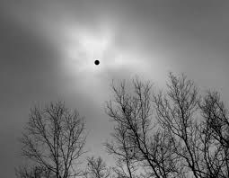
Apocalypse 6:12
Je regardai, quand il ouvrit le sixième sceau ;
et il y eut un grand tremblement de terre,
le soleil devint noir comme un sac de crin,

Slide 162
Esaïe 50:3
Je revêts les cieux d’obscurité,
Et je fais d’un sac leur couverture.

Slide 163
Joël 2:31
Le soleil se changera en ténèbres, Et la lune en sang,
Avant l'arrivée du jour de l'Éternel, De ce jour grand et terrible.

Slide 164
Esaïe 13:10
les étoiles des cieux et leurs astres Ne feront plus briller leur lumière, Le soleil s’obscurcira dès son lever, Et la lune ne fera plus luire sa clarté.

Slide 165
Ezékiel 32:7
Quand je t’éteindrai,
je voilerai les cieux
Et j’obscurcirai leurs étoiles,
Je couvrirai le soleil de nuages,
Et la lune ne donnera plus sa lumière.

Slide 166
Ezékiel 32:8
J’obscurcirai à cause de toi
tous les luminaires des cieux,
Et je répandrai les ténèbres
sur ton pays,
Dit le Seigneur, l’Éternel.

Slide 167
Joël 3:15
Le soleil et la lune s’obscurcissent,
Et les étoiles retirent leur éclat.

Slide 168
Apocalypse 6:12
Je regardai, quand il ouvrit le sixième sceau ;
et il y eut un grand tremblement de terre,
le soleil devint noir comme un sac de crin,
la lune entière devint
comme du sang,

Slide 169
Joël 2:31
Le soleil se changera
en ténèbres,
Et la lune en sang,
Avant l'arrivée
du jour de l'Éternel,
De ce jour grand et terrible.

Slide 170
Apocalypse 6:12
Je regardai,
quand il ouvrit
le sixième sceau …

Slide 171
Apocalypse 6:13
et les étoiles du ciel tombèrent sur la terre, comme lorsqu’un figuier secoué par un vent violent jette ses figues vertes.

Slide 172
Matthieu 24:29
Le soleil s'obscurcira,
la lune ne donnera plus
sa lumière, les étoiles tomberont du ciel,
et les puissances des cieux seront ébranlées.

Slide 173
Apocalypse 6:12
Je regardai,
quand il ouvrit
le sixième sceau …

Slide 174
Apocalypse 6:14
Le ciel se retira
comme un livre
qu’on roule

Slide 175
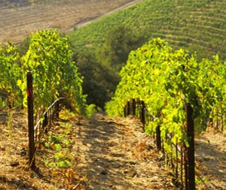
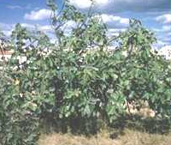
Esaïe 34:4
Toute l'armée des cieux
se dissout ;
Les cieux sont roulés
comme un livre,
Et toute leur armée tombe,
Comme tombe la feuille de la vigne, Comme tombe celle du figuier.

Slide 176
Apocalypse 6:12
Je regardai,
quand il ouvrit
le sixième sceau …

Slide 177
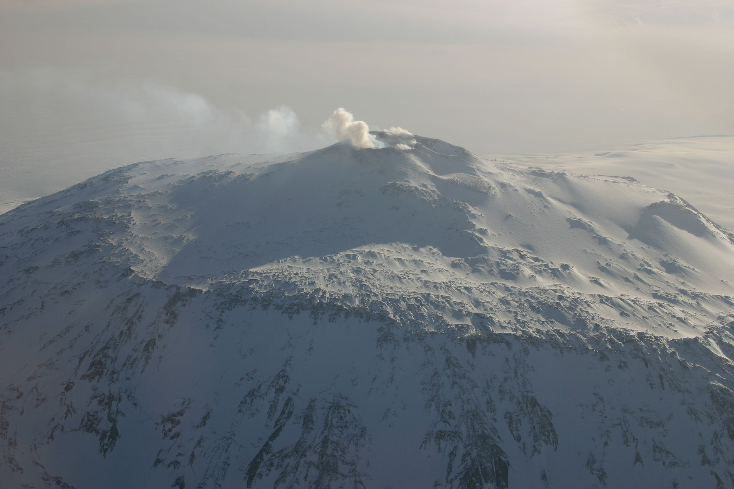
Apocalypse 6:14
et toutes les montagnes
et les îles furent remuées de leurs places.

Slide 178
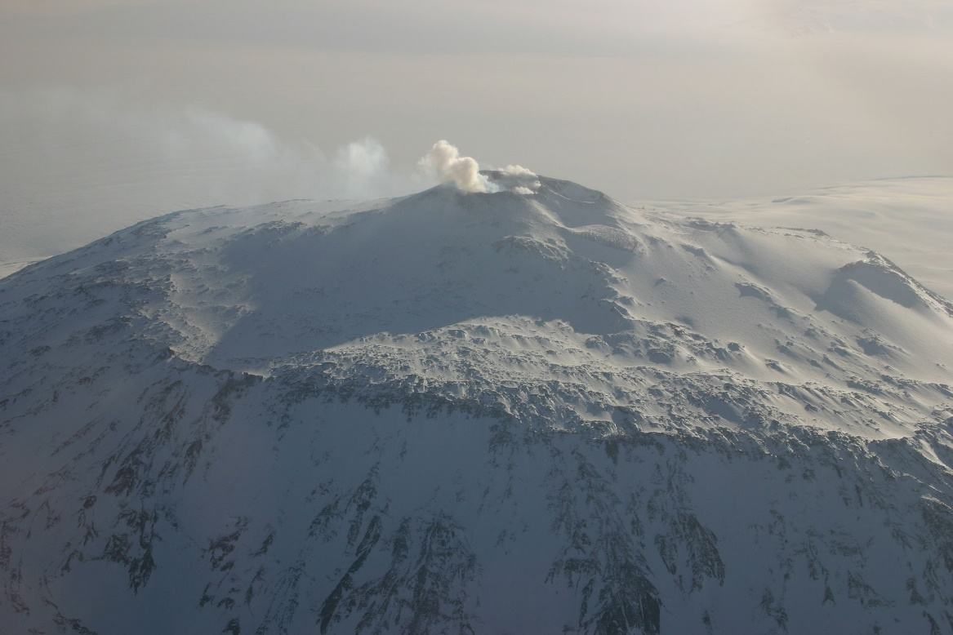
Esaïe 40:4
Que toute vallée soit exhaussée, Que toute montagne et toute colline soient abaissées !
Que les coteaux
se changent en plaines,
Et les défilés étroits
en vallons !

Slide 179
Apocalypse 6:15
Les rois de la terre,
les grands, les chefs militaires,
les riches, les puissants,
tous les esclaves et les hommes libres, se cachèrent dans les cavernes
et dans les rochers des montagnes.

Slide 180
Apocalypse 6:16
Et ils disaient aux montagnes
et aux rochers : Tombez sur nous,
et cachez-nous devant la face de celui qui est assis sur le trône,
et devant la colère de l’agneau ;

Slide 181
Apocalypse 6:17
car le grand jour de sa colère est venu, et qui peut subsister ?

Slide 182
Osée 10:8
Les hauts lieux de Beth-Aven,
où Israël a péché, seront détruits ;
L'épine et la ronce croîtront sur leurs autels. Ils diront aux montagnes : Couvrez-nous ! Et aux collines : Tombez sur nous !

Slide 183
Luc 23:30
Alors ils se mettront à dire aux montagnes : Tombez sur nous ! Et aux collines : Couvrez-nous !

Slide 184
Malachie 3:2
Qui pourra soutenir le jour de sa venue ? Qui restera debout quand il paraîtra ?
Car il sera comme le feu du fondeur,
Comme la potasse des foulons.

Slide 185
Nahum 1:6
Qui résistera devant sa fureur ?
Qui tiendra contre son ardente colère ?
Sa fureur se répand comme le feu,
Et les rochers se brisent devant lui.

Slide 186
Joël 1:15
Ah ! quel jour !
Car le jour de l’Éternel est proche :
Il vient comme un ravage du Tout-Puissant.

Slide 187
Joël 2:1
Sonnez de la trompette en Sion !
Faites-la retentir sur ma montagne sainte ! Que tous les habitants du pays tremblent ! Car le jour de l’Éternel vient,
car il est proche,

Slide 188
Joël 2:2
Jour de ténèbres et d’obscurité,
Jour de nuées et de brouillards,
Il vient comme l’aurore se répand
sur les montagnes.
Voici un peuple nombreux et puissant,
Tel qu’il n’y en a jamais eu,
Et qu’il n’y en aura jamais
dans la suite des âges.

Slide 189
Apocalypse 6:15
Les rois de la terre,
les grands, les chefs militaires,
les riches, les puissants,
tous les esclaves et les hommes libres, se cachèrent dans les cavernes
et dans les rochers des montagnes.

Slide 190
Apocalypse 6:16
Et ils disaient aux montagnes
et aux rochers : Tombez sur nous,
et cachez-nous devant la face de celui qui est assis sur le trône,
et devant la colère de l’agneau ;

Slide 191
Apocalypse 6:17
car le grand jour de sa colère est venu, et qui peut subsister ?

Slide 192
Apocalypse 6:15
1. Les rois de la terre
2. Les grands
3. Les chefs militaires
4. Les riches
5. Les puissants
6. Les esclaves
7. Les hommes libres

Slide 193
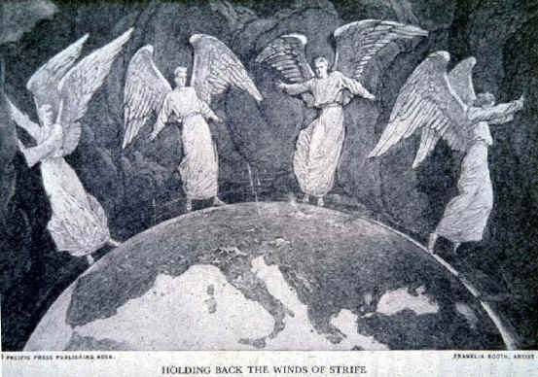
Apocalypse 7:1
Après cela, je vis quatre anges debout
aux quatre coins de la terre ;
ils retenaient les quatre vents de la terre, afin qu’il ne soufflât point de vent
sur la terre, ni sur la mer,
ni sur aucun arbre.

Slide 194
Apocalypse 7:2
Et je vis un autre ange,
qui montait du côté du soleil levant,
et qui tenait le sceau du Dieu vivant ;
il cria d’une voix forte aux quatre anges
à qui il avait été donné de faire du mal
à la terre et à la mer,

Slide 195
Apocalypse 7:3
et il dit : Ne faites point de mal à la terre,
ni à la mer, ni aux arbres,
jusqu’à ce que nous ayons marqué
du sceau le front des serviteurs
de notre Dieu.

Slide 196
Apocalypse 7:4
Et j’entendis le nombre de ceux
qui avaient été marqués du sceau,
cent quarante-quatre mille,
de toutes les tribus des fils d’Israël :

Slide 197
Apocalypse 7:5
de la tribu de Juda,
douze mille marqués du sceau ;
de la tribu de Ruben, douze mille;
de la tribu de Gad, douze mille ;

Slide 198
Apocalypse 7:6
de la tribu d’Aser, douze mille ;
de la tribu de Nephthali, douze mille ;
de la tribu de Manassé, douze mille ;

Slide 199
Apocalypse 7:7
de la tribu de Siméon, douze mille ;
de la tribu de Lévi, douze mille ;
de la tribu d’Issacar, douze mille ;

Slide 200
Apocalypse 7:8
de la tribu de Zabulon, douze mille ;
de la tribu de Joseph, douze mille ;
de la tribu de Benjamin, douze mille marqués du sceau.

Slide 201
Apocalypse 7:1
Après cela, je vis quatre anges debout
aux quatre coins de la terre

Slide 202
Apocalypse 7:1
Après cela, je vis quatre anges debout
aux quatre coins de la terre ;
ils retenaient les quatre vents de la terre, afin qu’il ne soufflât point de vent
sur la terre, ni sur la mer,
ni sur aucun arbre.

Slide 203
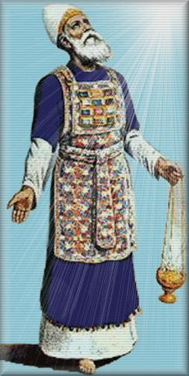
Exode 39:2
On fit l’éphod d’or,
de fil bleu, pourpre et cramoisi, et de fin lin retors.

Slide 204
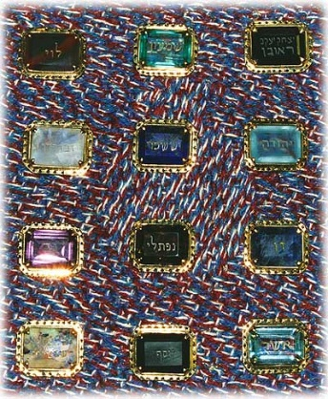
Exode 39:8
On fit le pectoral,
artistement travaillé,
du même travail que l’éphod, d’or, de fil bleu, pourpre
et cramoisi, et de fin lin retors.

Slide 205
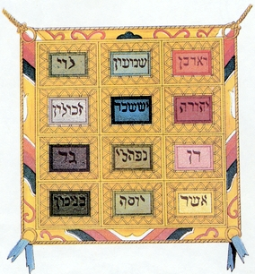
Exode 39:10
On le garnit
de quatre rangées de pierres

Slide 206
Exode 39:14
Il y en avait douze,
d’après les noms
des fils d’Israël ;
elles étaient gravées
comme des cachets,
chacune avec le nom
de l’une des douze tribus.

Slide 207
Jean 6:27
C'est lui que le Père, que Dieu a marqué
de son sceau.

Slide 208
2 Corinthiens 1:21
Et celui qui nous affermit avec vous en Christ,
et qui nous a oints,
c'est Dieu,

Slide 209
2 Corinthiens 1:22
lequel nous a aussi marqués d'un sceau et a mis
dans nos cœurs
les arrhes de l'Esprit.

Slide 210
Ephésiens 1:13
En lui vous aussi, après avoir entendu la parole de la vérité, l’Évangile de votre salut,
en lui vous avez cru
et vous avez été scellés
du Saint-Esprit
qui avait été promis

Slide 211
Ephésiens 4:30
Vous avez été scellés
pour le jour de la rédemption.

Slide 212
Apocalypse 7:2
il cria d’une voix forte aux quatre anges
à qui il avait été donné de faire du mal
à la terre et à la mer,

Slide 213
Apocalypse 7:3
et il dit : Ne faites point de mal à la terre,
ni à la mer, ni aux arbres,
jusqu’à ce que nous ayons marqué
du sceau le front des serviteurs
de notre Dieu.

Slide 214
Genèse 4:15
L’Éternel mit un signe sur Caïn pour que quiconque le trouverait ne le tuât point.

Slide 215
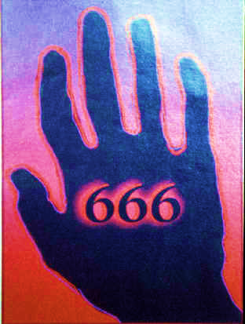

Slide 216
Apocalypse 7:9
Après cela, je regardai, et voici,
il y avait une grande foule,
que personne ne pouvait compter, de toute nation, de toute tribu,
de tout peuple, et de toute langue. Ils se tenaient devant le trône
et devant l’agneau,
revêtus de robes blanches,
et des palmes dans leurs mains.

Slide 217
Apocalypse 7:4
Et j’entendis le nombre de ceux
qui avaient été marqués du sceau,
cent quarante-quatre mille,
de toutes les tribus des fils d’Israël :

Slide 218
Apocalypse 7:5
de la tribu de Juda,
douze mille marqués du sceau ;
de la tribu de Ruben, douze mille;
de la tribu de Gad, douze mille ;

Slide 219
Apocalypse 7:6
de la tribu d’Aser, douze mille ;
de la tribu de Nephthali, douze mille ;
de la tribu de Manassé, douze mille ;

Slide 220
Apocalypse 7:7
de la tribu de Siméon, douze mille ;
de la tribu de Lévi, douze mille ;
de la tribu d’Issacar, douze mille ;

Slide 221
Apocalypse 7:8
de la tribu de Zabulon, douze mille ;
de la tribu de Joseph, douze mille ;
de la tribu de Benjamin, douze mille marqués du sceau.

Slide 222
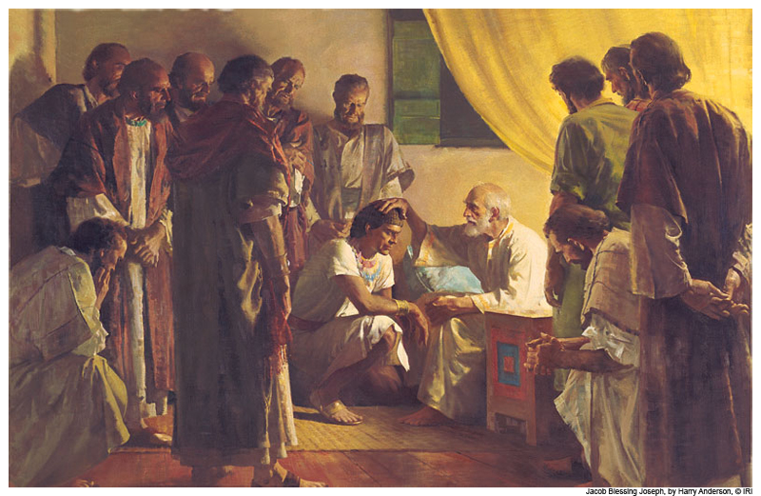
Genèse 49:17
Dan sera un serpent sur le chemin,
Une vipère
sur le sentier, Mordant les talons
du cheval,
Pour que le cavalier tombe à la renverse.

Slide 223
Jérémie 8:16
Le hennissement de ses chevaux
se fait entendre du côté de Dan,
Et au bruit de leur hennissement
toute la terre tremble ;
Ils viennent, ils dévorent le pays
et ce qu’il renferme,
La ville et ceux qui l’habitent.

Slide 224
2 Chroniques 2:13-14
Je t’envoie donc un homme habile
et intelligent, Huram-Abi,
fils d’une femme d’entre les filles de Dan, et d’un père Tyrien.

Slide 225
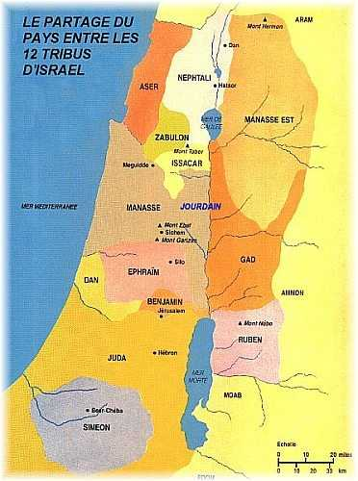
Dan
Amos 8:14
Ils jurent par le péché de Samarie,
Et ils disent : Vive ton Dieu, Dan !

Slide 226
Romains 9:4
Qui sont Israélites,
à qui appartiennent l’adoption,
et la gloire, et les alliances, et la loi, et le culte, et les promesses,

Slide 227
Romains 9:5
et les patriarches, et de qui est issu, selon la chair, le Christ,
qui est au-dessus de toutes choses, Dieu béni éternellement. Amen !

Slide 228
Romains 9:6
Ce n’est point à dire que la parole de Dieu soit restée sans effet.
Car tous ceux qui descendent d’Israël ne sont pas Israël,

Slide 229
Romains 9:7
et, pour être la postérité d’Abraham, ils ne sont pas tous ses enfants ; mais il est dit :
En Isaac sera nommée
pour toi une postérité,

Slide 230
Romains 9:8
c’est-à-dire que ce ne sont pas
les enfants de la chair
qui sont enfants de Dieu,
mais que ce sont les enfants
de la promesse qui sont regardés comme la postérité.

Slide 231
Romains 9:9
Voici, en effet,
la parole de la promesse :
Je reviendrai à cette même époque, et Sara aura un fils.

Slide 232
Apocalypse 7:9
… une grande foule,
que personne ne pouvait compter, de toute nation, de toute tribu,
de tout peuple, et de toute langue. Ils se tenaient devant le trône
et devant l’agneau,
revêtus de robes blanches,
et des palmes dans leurs mains.

Slide 233
Apocalypse 7:10
Et ils criaient d’une voix forte,
en disant :
Le salut est à notre Dieu
qui est assis sur le trône,
et à l’agneau.

Slide 234
Apocalypse 19:8
Le fin lin, ce sont les oeuvres justes des saints.

Slide 235
Jean 12:12
Une foule nombreuse de gens venus à la fête ayant entendu dire que Jésus se rendait à Jérusalem,

Slide 236
Jean 12:13
prirent des branches de palmiers, et allèrent au-devant de lui,
en criant : Hosanna !
Béni soit celui qui vient au nom du Seigneur, le roi d’Israël !

Slide 237
Apocalypse 7:11
Et tous les anges
se tenaient autour du trône et des vieillards
et des quatre êtres vivants ; et ils se prosternèrent
sur leurs faces
devant le trône,
et ils adorèrent Dieu,

Slide 238
Apocalypse 7:12
en disant : Amen !
La louange, la gloire,
la sagesse,
l’action de grâces,
l’honneur, la puissance,
et la force,
soient à notre Dieu,
aux siècles des siècles ! Amen !

Slide 239
Apocalypse 7:13
Et l’un des vieillards
prit la parole et me dit :
Ceux qui sont revêtus
de robes blanches,
qui sont-ils,
et d’où sont-ils venus ?

Slide 240
Apocalypse 7:14
Je lui dis :
Mon seigneur, tu le sais.
Et il me dit :
Ce sont ceux qui viennent
de la grande tribulation ;
ils ont lavé leurs robes,
et ils les ont blanchies
dans le sang de l’agneau.

Slide 241
Apocalypse 7:15
C’est pour cela qu’ils sont devant le trône de Dieu,
et le servent jour et nuit
dans son temple.
Celui qui est assis
sur le trône dressera
sa tente sur eux ;

Slide 242
Apocalypse 7:16
ils n’auront plus faim,
ils n’auront plus soif,
et le soleil ne les frappera point, ni aucune chaleur.

Slide 243
Apocalypse 7:17
Car l’agneau qui est
au milieu du trône les paîtra
et les conduira aux sources
des eaux de la vie,
et Dieu essuiera toute larme
de leurs yeux.

Slide 244
Apocalypse 8:1
Quand il ouvrit
le septième sceau,
il y eut dans le ciel
un silence d’environ
une demi-heure.

Slide 245
2 Pierre 3:8
Devant le Seigneur,
un jour est comme mille ans,
et mille ans
sont comme un jour.

Slide 246
Sophonie 1:7
Silence devant le Seigneur, l’Éternel ! Car le jour de l’Éternel est proche,
Car l’Éternel a préparé le sacrifice,
Il a choisi ses conviés.

Slide 247
Zacharie 2:13
Que toute chair fasse silence
devant l’Éternel !
Car il s’est réveillé
de sa demeure sainte.

Slide 248
Apocalypse 8:5
Et l’ange prit l’encensoir,
le remplit du feu de l’autel,
et le jeta sur la terre.
Et il y eut des voix, des tonnerres, des éclairs,
et un tremblement de terre.

